Slide 1




ДЕПАРТАМЕНТ ОБРАЗОВАНИЯ
ОРЛОВСКОЙ ОБЛАСТИ
БУ ОО «ППМС-ЦЕНТР»
Особенности проведения социально-психологического тестирования
в Орловской области в 2025-2026 уч.г.
Подготовила: Красова
Елена Николаевна,
директор БУ ОО «ППМС-Центр»
Орёл, 2025

Slide 2

Заголовок
Нормативное правовое обеспечение СПТ
Федеральный закон от 08.01.1998 г. № 3-ФЗ
«О наркотических средствах и психотропных веществах»
СОЦИАЛЬНО-ПСИХОЛОГИЧЕСКОЕ ТЕСТИРОВАНИЕ (СПТ)
ПРОФИЛАКТИЧЕСКИЕ
МЕДИЦИНСКИЕ ОСМОТРЫ
180
Приказ Министерства просвещения РФ от 20.02.2020 г. № 59 Порядок проведения СПТ обучающихся в общеобразовательных организациях и профессиональных образовательных организациях
Приказ Министерством науки и высшего образования РФ от 20.02.2020 г. № 239
Порядок проведения СПТ обучающихся в образовательных организациях высшего образования
Приказ Министерства здравоохранения Российской Федерации от 25.03.2025 г. № 256н.
232
707
120
Федеральный закон от 29.12.2012 г. № 273-ФЗ «Об образовании в Российской Федерации».

Slide 3
Нормативное правовое обеспечение СПТ
Приказ Департамента образования Орловской области № 1181 от 14 августа 2025 года
«О проведении социально-психологического тестирования обучающихся в общеобразовательных организациях, профессиональных образовательных организациях и образовательных организациях высшего образования»
П. 5 Руководителям муниципальных органов, осуществляющих управление в сфере образования, руководителям образовательных организаций
П. 6 Руководителям образовательных организаций
Назначить муниципальных координаторов, ответственных лиц образовательных организаций.
Организовать проведение тестирования обучающихся образовательных организаций Орловской области в соответствии с утвержденным Календарным планом.
Обеспечить 100% участие образовательных организаций в тестировании.
Обеспечить взаимодействие муниципальных координаторов и ответственных лиц образовательных организаций с региональным оператором по проведению СПТ по единой методике в автоматизированной информационной системе.
Заполнить информацию об организации и ответственном лице в образовательной организации
Обеспечить охват обучающихся социально-психологическим тестированием 100% от общего количества обучающихся в возрасте с 13 до18 лет. Проведение СПТ обучающихся, осваивающих адаптированные основные общеобразовательные программы, носит рекомендательный характер (кроме нарушения зрения (слабовидящие), нарушение слуха (слабослышащие), с нарушением опорно-двигательного аппарата, и не имеющих нарушений интеллекта).
Обеспечить проведение профилактических медицинских осмотров в соответствии с порядком… В срок до 15 декабря 2025 года обеспечить направление в медицинскую организацию…

Slide 4
Заголовок
Календарный план проведения СПТ в 2025-2026 уч.г.
3. Профилактическая работа по результатам СПТ
3.1. | Разработана (корректировка) и реализация индивидуальной программы психолого-педагогического сопровождения обучающихся «группы риска» (высочайшей вероятностью рискового поведения). | В течение учебного года | Образовательная организация
3.2. | Информационно-просветительская работа с родителями (индивидуальное консультирование, занятия по освоению родителями способов бесконфликтного общения в семье, коррекция стиля семейного воспитания, родительские собрания, совместные мероприятия с детьми). | В течение учебного года | Образовательная организация
3.3. | Составление и передача отчета о результатах профилактической работы образовательных учреждений с обучающимися «группы риска» по итогам СПТ в 2024-2025 уч.г. в Управление региональной образовательной политики Департамента образования Орловской области. | До 30.04.2026 | Образовательная организация

Slide 5



Заголовок
Количественные данные обучающихся с высочайшей вероятностью проявлений рискового поведения «группа риска» участников СПТ в 2024-2025 уч.г.
ОО | СПО | ВПО | Всего | %
546 | 86 | 6 | 638 | 4,37

Slide 6
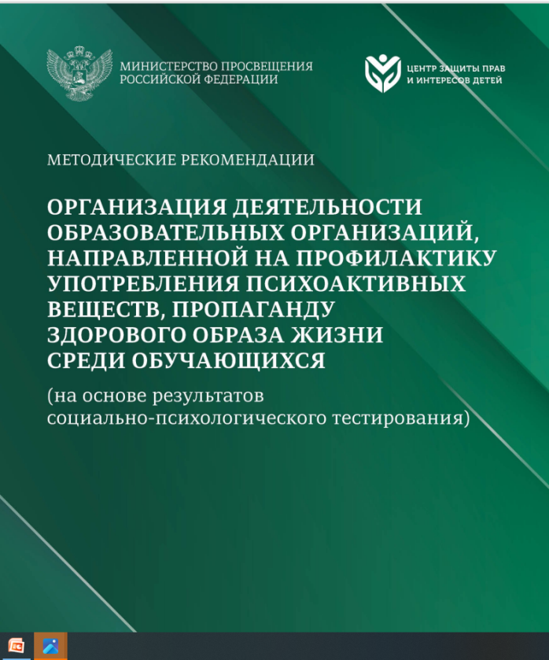
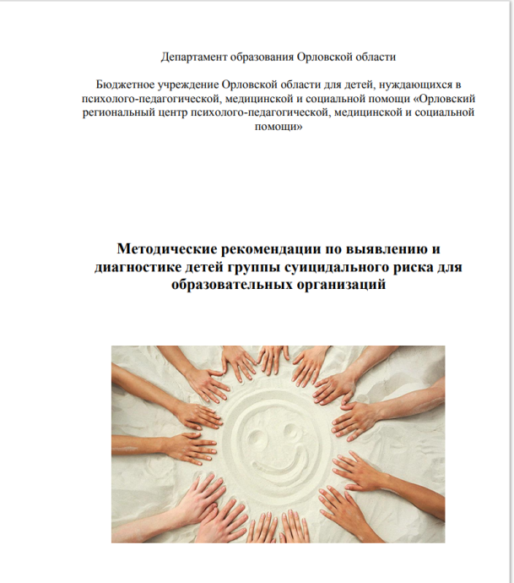


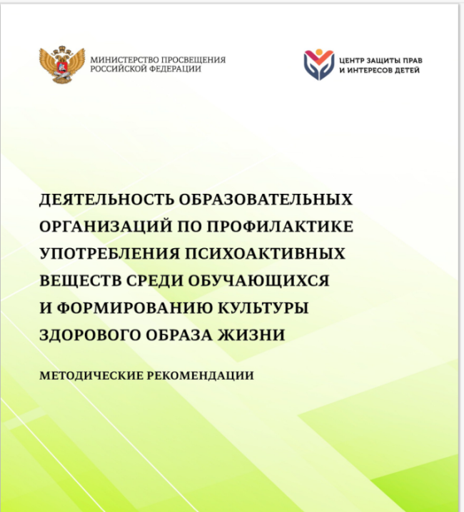
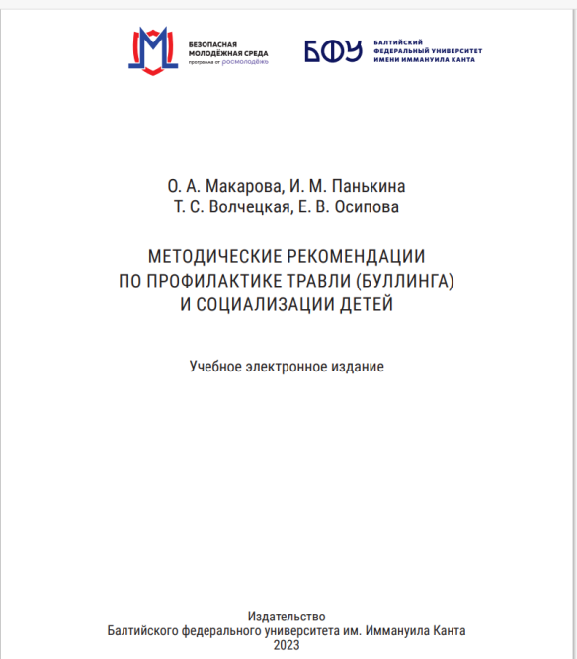
МЕТОДИЧЕСКИЕ РЕКОМЕНДАЦИИ

Slide 7
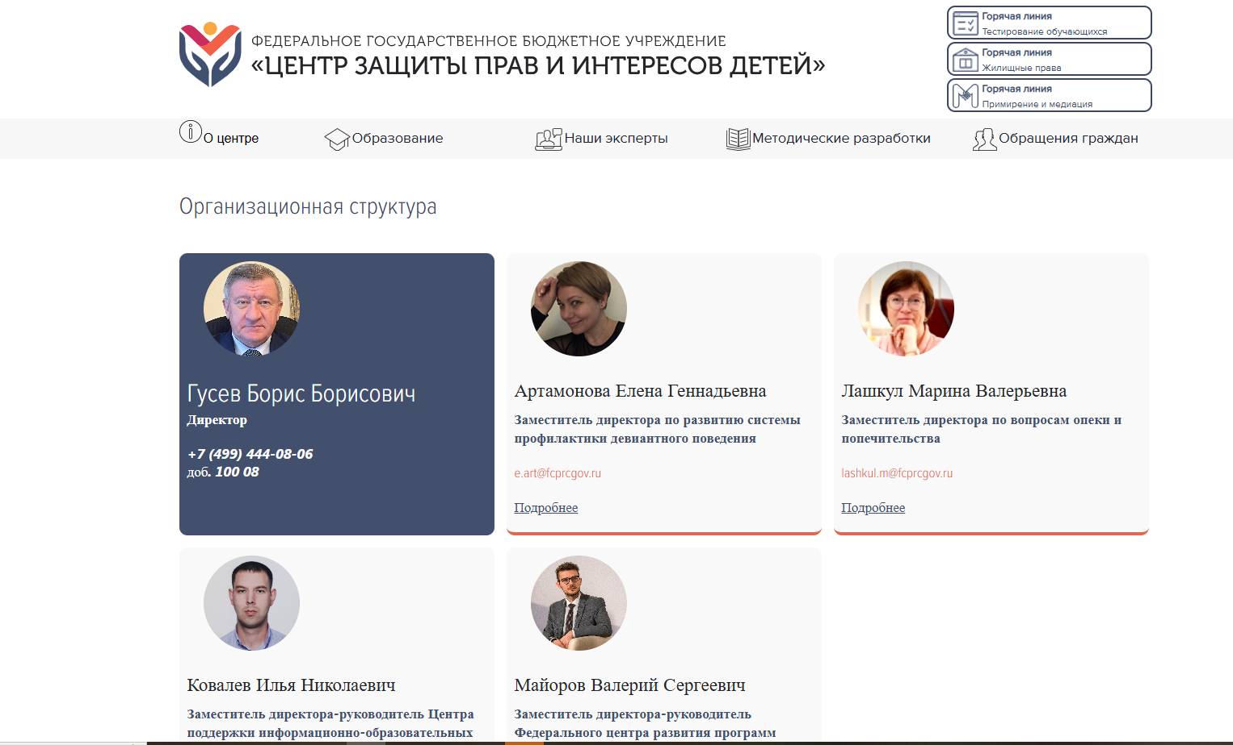
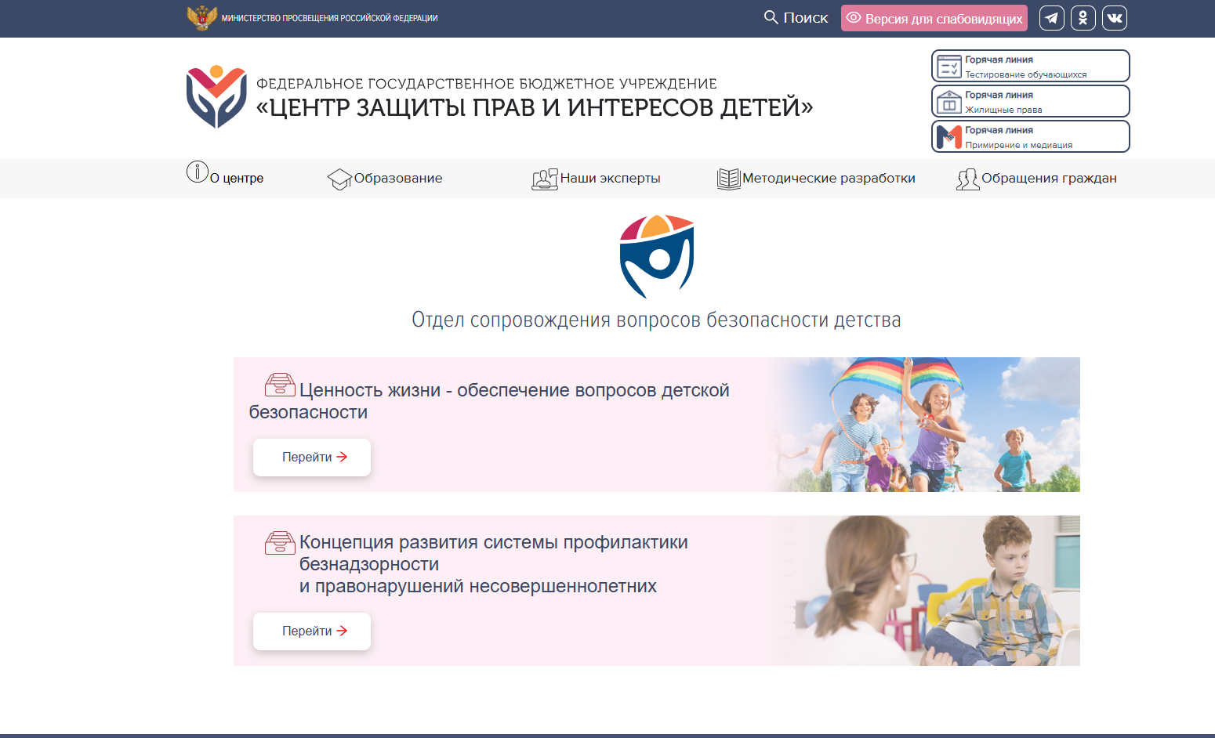
Всероссийский опрос родителей по информированности о профилактике ПАВ
Центр защиты прав и интересов детей»
http://опрос-родителей-о-пав.рф/

